Slide 2
Моя бабушка:
Пелевина Раиса Ивановна
Родилась: 23 марта 1951года
Созвездие: Овен

Slide 3
Имя означает:
Раиса (Раисья)
предположительно, древнегреческого происхождения - от слова "радиа", что значит легкая, беспечная, уступчивая.
По другой версии имя Раиса происходит от арабского слова "начальница".

Slide 4
Первые буквы имени я расшифровала так:
Работящая
Активная
Изобретательная
Справедливая
Аккуратная

Slide 5
Небольшой опрос для бабушки:
Любимый цвет: фиолетовый
Любимая песня: «Ой, при лужку, при лужке...»,
«А он мне нравится...»
Любимый фильм: «Девчата», «Свадьба в Малиновке», «Верные друзья»
Любимое блюдо: пироги
Любимое время года: все нравятся
Любимая работа: на даче
Любимый день недели: все хороши
Любимый праздник: с семьей

Slide 6
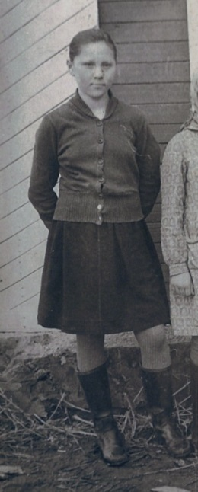
Рассказ о моей бабушке.
Мою бабушку зовут Пелевина Раиса Ивановна. Она родилась 23 марта 1951 года в селе Мыёлдино Усть-Куломского района республики Коми. Она родилась в многодетной семье и была самым младшим ребенком. У нее было пять сестер и один старший брат. Ее мама умерла, когда ей было восемь лет, она училась в первом классе.

Slide 7
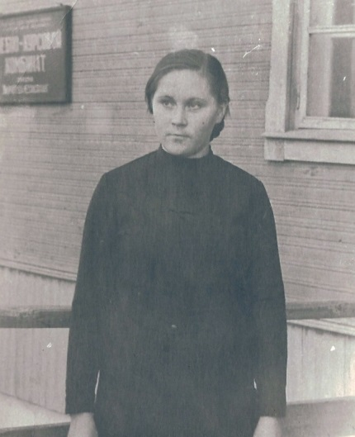
Через год отец женился на другой женщине, и поэтому ей пришлось жить с мачехой. Моя бабушка окончила девять классов общеобразовательной школы. После школы в июне 1967 года она уехала в поселок Смолянка Усть–Куломского района к своим старшим сестрам, и некоторое время жила у сестры Анны.

Slide 8
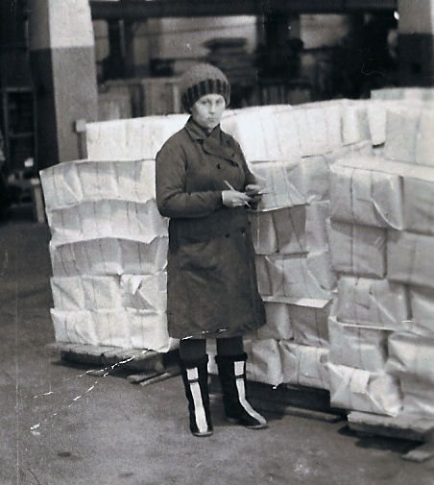
Все лето бабушка работала на строительстве железной дороги, для вывозки леса в местный леспромхоз. Осенью этого года она уехала учиться в Новый Затон. После трехмесячных курсов получила свидетельство приемщика леса и опять вернулась на Смолянку для работы в леспромхозе.

Slide 9
Тут стали появляться командировки. Три лета подряд отправляли в село Седкыркитш для работы приемщиком леса.
В 1969 году познакомилась со своим будущим мужем – моим дедом – Бродовским Анатолием Марьяновичем. В 1970 году вышла замуж за него. После свадьбы муж – мой дед - уехал на работу на Лесопромышленный комплекс (ЛПК) в Сыктывкар - Эжву, а бабушку отправили на работу в Максаковку на целый год.

Slide 10
В 1971году, после Максаковки, она тоже приехала в Эжву на ЛПК. Она устроилась на склад готовой продукции и работала контролером. Потом должности стали меняться на приемосдатчика, затем на кладовщика. С 1992 года должность поменялась на старшего приемосдатчика и работала так до 1999 года. Затем с работы ушла, по состоянию здоровья, так как пришлось перенести операцию.

Slide 11
Моя бабушка проработала на ЛПК 28 лет. Это ее последнее место работы, так как она потом ушла на заслуженную пенсию. В 1972 году 2 октября умер мой дедушка, ему было 28 лет. Умер от страшной болезни – рака желудка, потому что он служил на атомной подводной лодке, и через несколько дней 27 октября 1972 года родился у бабушки мой папа – Бродовский Анатолий Анатольевич.

Slide 12
Бабушка осталась одна с маленьким ребенком на руках. Было очень тяжело после смерти мужа, но она не пала духом и продолжала работать и воспитывала сына. В 1977 году она вышла замуж второй раз за Пелевина Владимира Алексеевича – моего деда и у них появилась потом дочь – моя тетя - Пелевина Татьяна Владимировна. К сожалению, второго дедушки уже тоже нет. Он умер в апреле 2012 года.

Slide 13
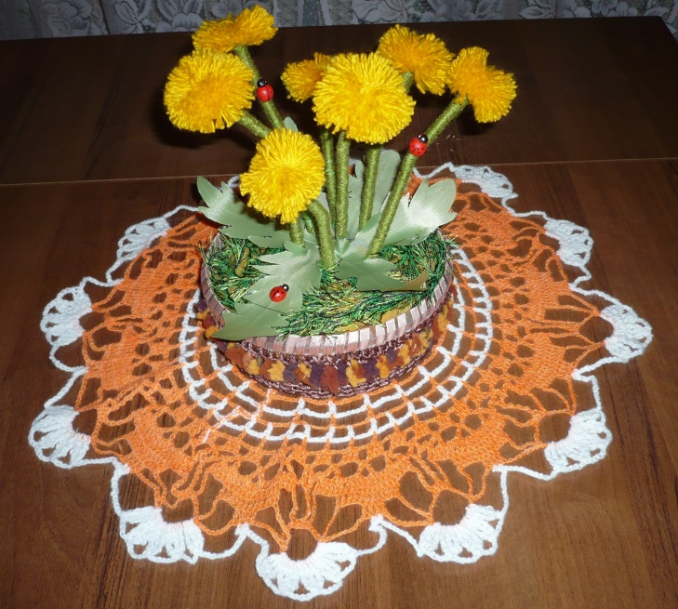
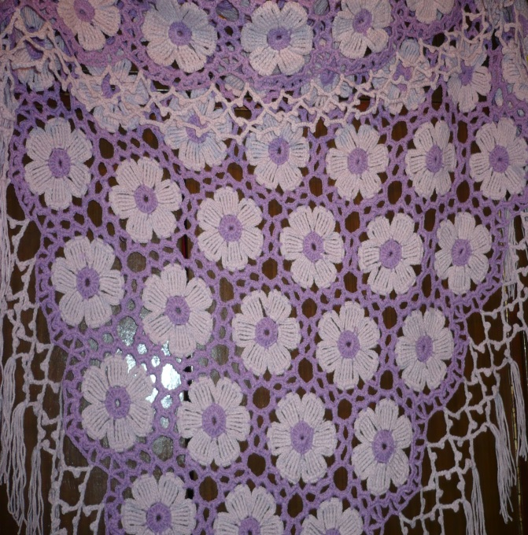
В марте 2016 года у моей бабушки юбилей - ей будет 65 лет. Хочу сказать, что на пенсии моя бабушка не сидит без дела. Она большая рукодельница!

Slide 14
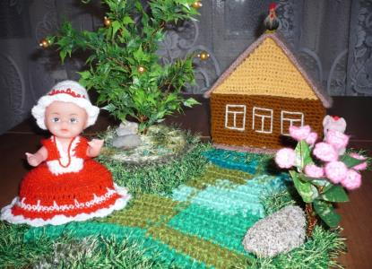
Она умеет вязать все: от малюсеньких пинеток до огромных покрывал. Своим внучатам, а у нее их трое - я, моя родная старшая сестра Лиза и мой двоюродный брат Даниил, вяжет различные вещи: носочки, варежки, шапки, свитера, платья, панамы, костюмы, комбинезоны. У неё есть вязаные скатерти, салфетки, покрывала, накидки на подушки, вазы и даже плафон на торшер и тот вязаный. У нее есть вязаные цветы в вазах.

Slide 15
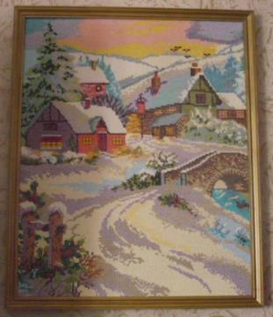
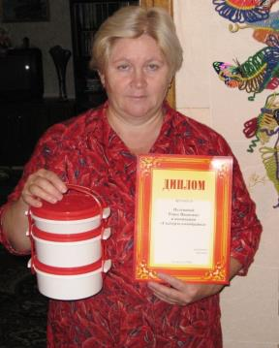
Моя бабушка умеет не только вязать, но и вышивать. Она вышивает целые картины, которые украшают её дом. Бабушка делает различные композиции из природного материала. Она постоянно принимает участие в различных районных выставках.
Про мою бабушку неоднократно писали в газетах, про её золотые руки.

Slide 16
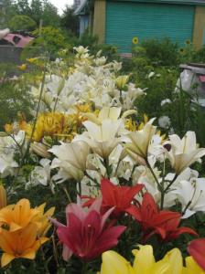
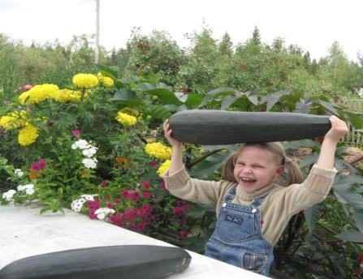
Хочу сказать, что она очень любит заниматься на своей даче шести сотках. На ее даче разработан каждый кусочек земли. Что там только не растет! От самого простого – картофеля, моркови, огурцов и гороха, до ежемалины и красной черемухи. А сколько там цветов!

Slide 17
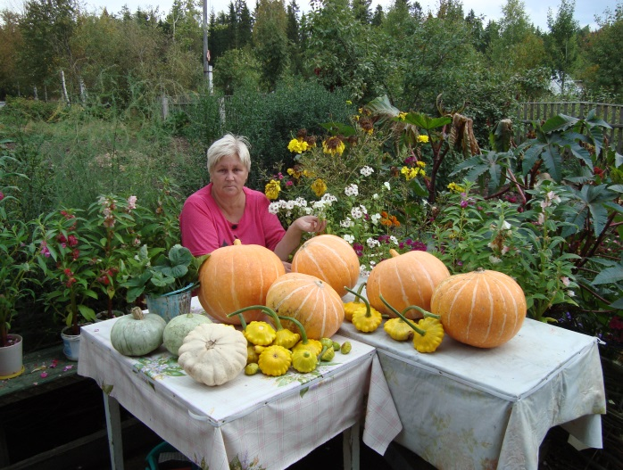
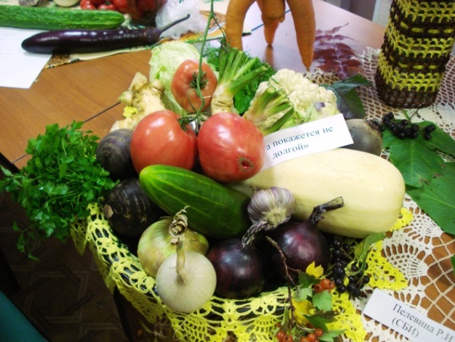
Со своим урожаем она тоже принимает участие в выставках и конкурсах. То кабачок нарядит моряком, то тыкву невестой. Хочу сказать, что дача для нее большая отдушина. На даче она отвлекается от всех своих проблем. И сколько же надо сил и терпения, чтобы так там все благоухало и цвело!

Slide 18
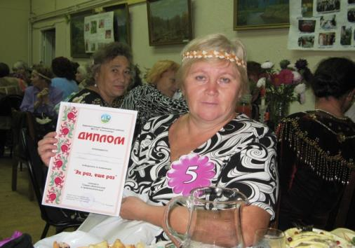
Моя бабушка еще ведет общественную работу с пенсионерами Эжвинского района. Она входит в состав актива совета ветеранов при администрации
Эжвинского района и ведет работу с пенсионерами своего микрорайона.

Slide 19
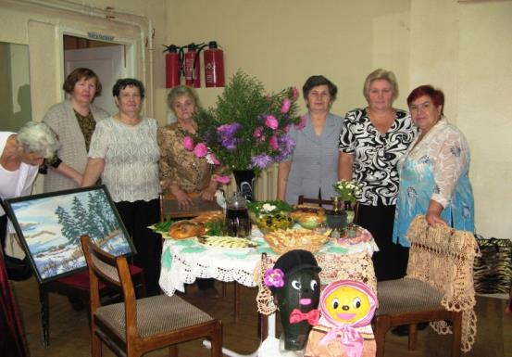
На праздники "День пожилых людей", "День победы" она разносит небольшие подарки с поздравлениями от администрации района в квартиры пенсионеров и инвалидов, и каждого готова выслушать и понять его проблемы.

Slide 20
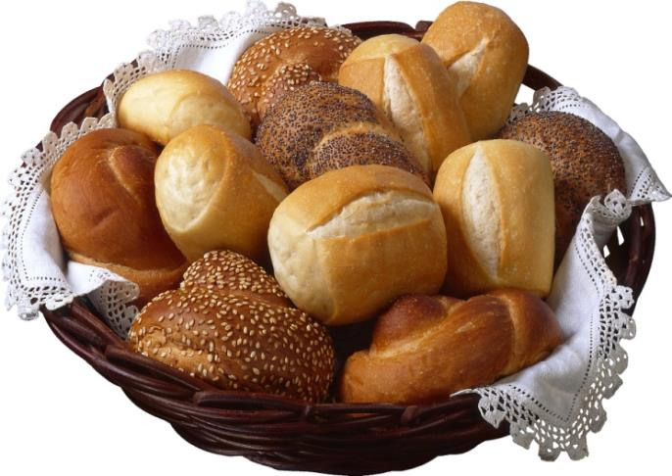
Моя бабушка очень вкусно готовит различную выпечку. Она делает кексы, блинчики и оладушки, печет всякие пироги. Просто пальчики оближешь! Не одного семейного праздника не обходится без ее выпечки. Даже все знакомые просят ее что-нибудь испечь для них.

Slide 21
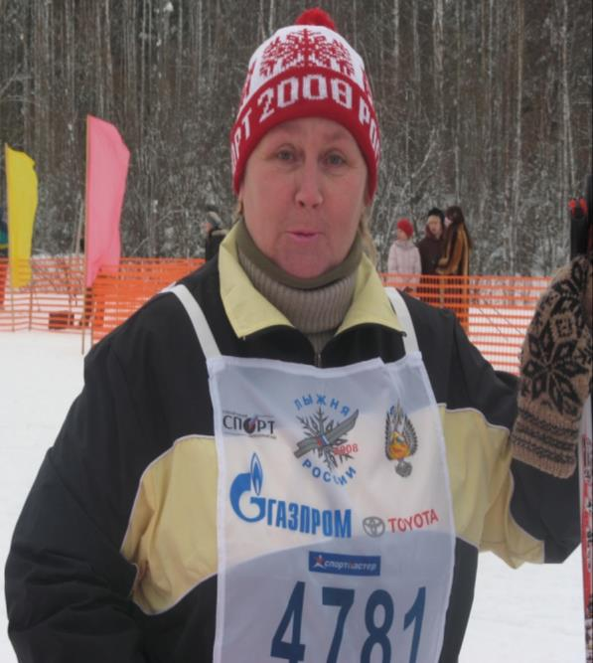
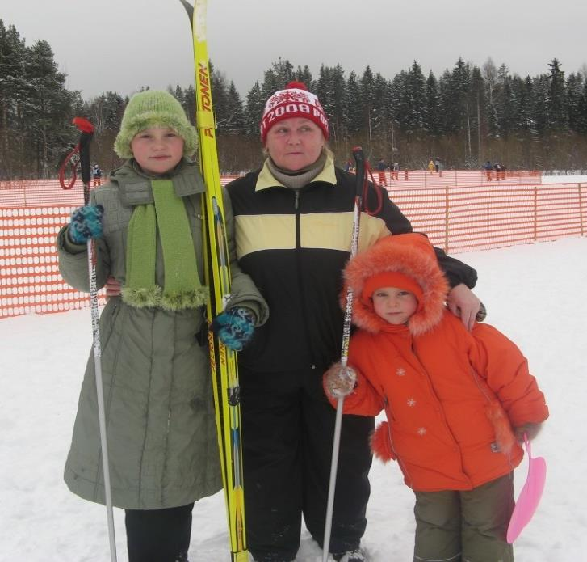
В зимний период моя бабушка любит проводить время на лыжне. Она с большим удовольствием проходит дистанцию, каждый год принимает участие в "Лыжне России", и даже нас, внучат к этому виду спорта приучает.

Slide 22
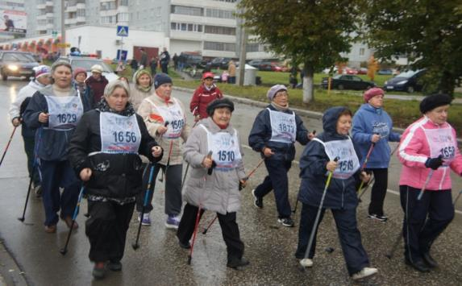
Пару лет назад моя бабушка начала заниматься еще и скандинавской ходьбой, посещает бассейн и сауну и занимается зарядкой. Она очень активный человек. Поэтому, принимает участие во всех мероприятиях района.
моя бабушка под №1656

Slide 23
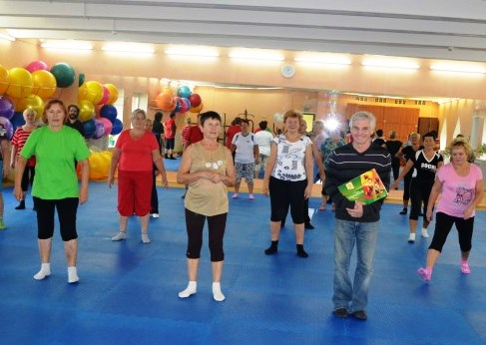
Зарядка с чемпионом. (бабушка в красном костюме)
У моей бабушки есть еще одно увлечение. Последние лет пять, когда приходит вдохновение, она пишет стихи. Вот одно, которое она написала сама про себя:

Slide 24
АВТОБИОГРАФИЯ – СКАЗКА.
Где родилась, там и сгодилась,
А родилась в деревне, в далеком селе.
Еще в далеком 71 приехала
и осталась в селе Слободе.
Жила была, трудилась на ЛПК 28 лет подряд.
А теперь как видите и верно понимаете
Вступила в "пенсионно-ветеранский" наш отряд.
Ветеранам помогаю, вяжу, шью и вышиваю -
Хобби у меня есть такой.
Если что-то делать затеваю, по ночам не сплю порой.
Люблю на даче я трудиться. Там все растет и овощ, и прекрасные цветы,
Ягода смородина, клубника, вишня,
Там красивая природа и продух для души.

Slide 25
Зимой на лыжах гуляю по лесу,
Дышу я свежим воздухом на лыжне лесной.
"Лыжню здоровья" – прохожу дистанцию,
Чтоб на даче хватило сил весной.
У меня есть муж, сын и дочка,
Невестка, зять и внук Даниил,
Внучки красавицы Елизавета и Анна,
Дай Бог им здоровья и Божеских сил!
Жила была – трудилась и детей растила,
Вот и седина легла уж на виски
А на дворе уж осень, и к душе подкралась
Немножко грусть о прожитом,
Остались лишь мечты.

Slide 26
Пожелание для бабушки:

Slide 27
Дорогая бабушка Раиса!
Не считай понапрасну года,
Не грусти, что виски поседели,
Так бывает в природе всегда-
Это след оставляют метели.
Пусть нелегкой была твоя жизнь,
Были все же в ней и радость, и счастье.
Ты крепись, дорогая, держись,
Обойдут стороною ненастья!
Ведь богатство твое – это МЫ:
Дети, внуки, и правнуки будут!
Долго-долго еще ты живи!
Жить во здравии желаем!
И дружно просим – не болей.
Еще собраться обещаем
На твой 100-летний юбилей!

Slide 28
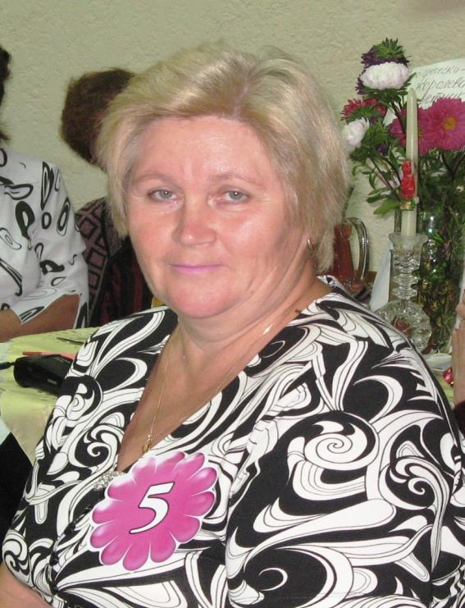
Вот такая у меня чудесная бабушка! В завершении своего рассказа хочу сказать, что моя бабушка – САМАЯ ЛУЧШАЯ БАБУШКА ВО ВСЕМ МИРЕ!
Дай Бог ей здоровья на долгие годы!

